Slide 1
ФИЗИКА · 11-СЫНЫП · 53-САБАҚ
Толық ішкі шағылу
Бөлім: Геометриялық оптика
Құндылық: Заң және тәртіп

Slide 2
Сабақтың мақсаты Сабақтың басы · 6 мин
Сабақ соңында біз:
1
толық ішкі шағылу құбылысын түсіндіреді
2
шекті бұрышты sin α₀ = n₂/n₁ арқылы есептейді
3
оптоталшықтың құрылысы мен жұмыс принципін сипаттайды
4
жарық сигналдарын тасымалдауда оптоталшық технологиясының артықшылығын түсіндіреді
Оқу мақсаты: 11.6.2.4 - жарық сигналдарын тасымалдауда оптоталшықты технологияның артықшылығын түсіндіру
Толық ішкі шағылу
2

Slide 3
Білімді өзектендіру Сабақтың басы · 6 мин
«Шынжыр»
Өткен тақырып: Жарықтың сыну заңы
Оқушылар «Жарықтың сыну заңы» тақырыбы бойынша бір-біріне тізбектей сұрақ қояды.
«Тәртіпке бағынған құл болмайды, тәртіпсіз ел болмайды»
— Бауыржан Момышұлы
Толық ішкі шағылу
3

Slide 4
Проблемалық жағдаят Сабақтың басы · 5 мин
Мұхит түбімен тартылған оптикалық кабель Еуропа мен Америка арасында секундына терабиттер жібереді. Жарық қалай «қашпайды»?
?
Болжамдарыңды айтыңдар! Бүгінгі сабақтың тақырыбы қандай болуы мүмкін?
Толық ішкі шағылу
4

Slide 5
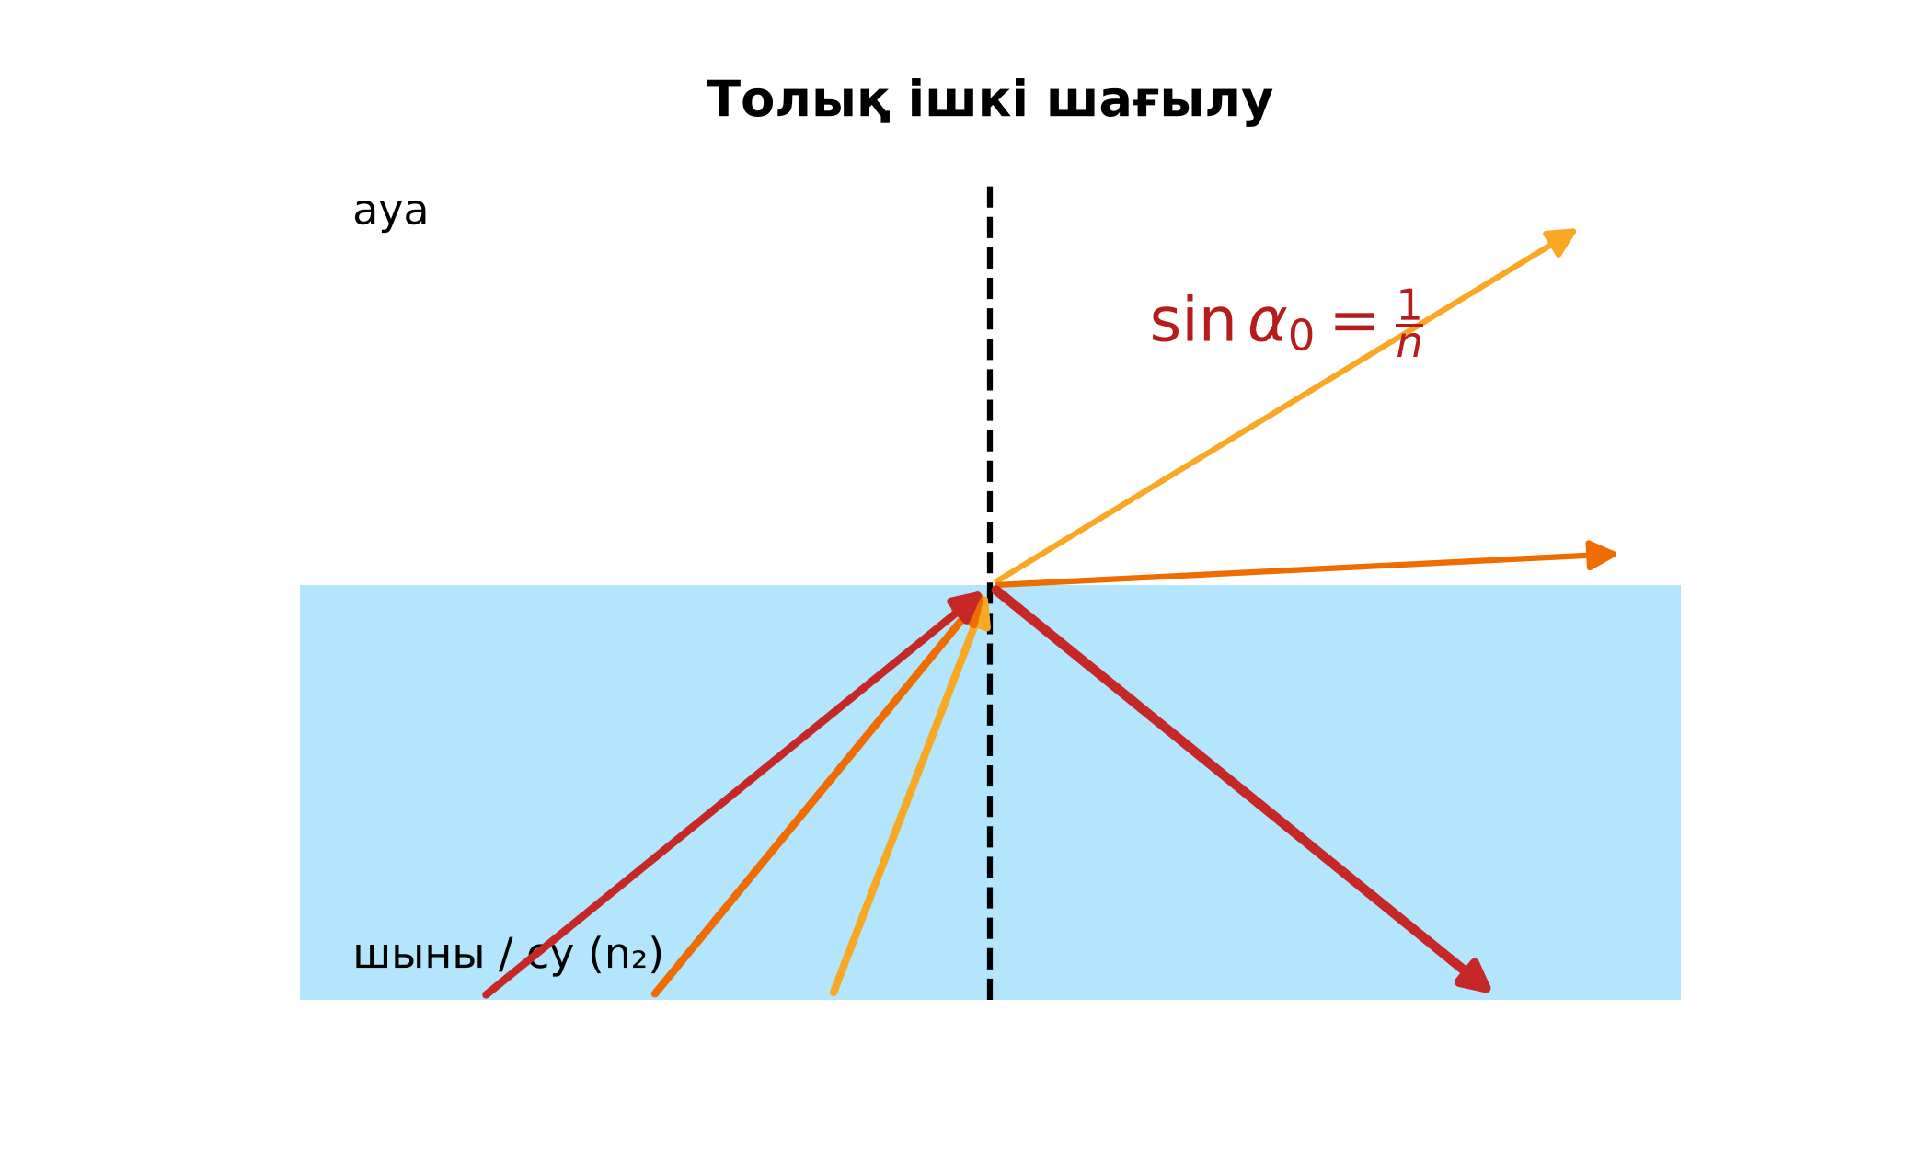
Жаңа білім Сабақтың ортасы · 12 мин
Толық ішкі шағылу
Тығыз ортадан сирек ортаға өткенде α > α₀ болса – толық ішкі шағылу.
sin α₀ = n₂/n₁.
Оптоталшық: өзек (n₁) + қабық (n₂ < n₁).
Артықшылықтары: жоғары өткізу қабілеті, аз шығын, электромагниттік кедергіге төзімді, қауіпсіз.
Толық ішкі шағылу
5

Slide 6
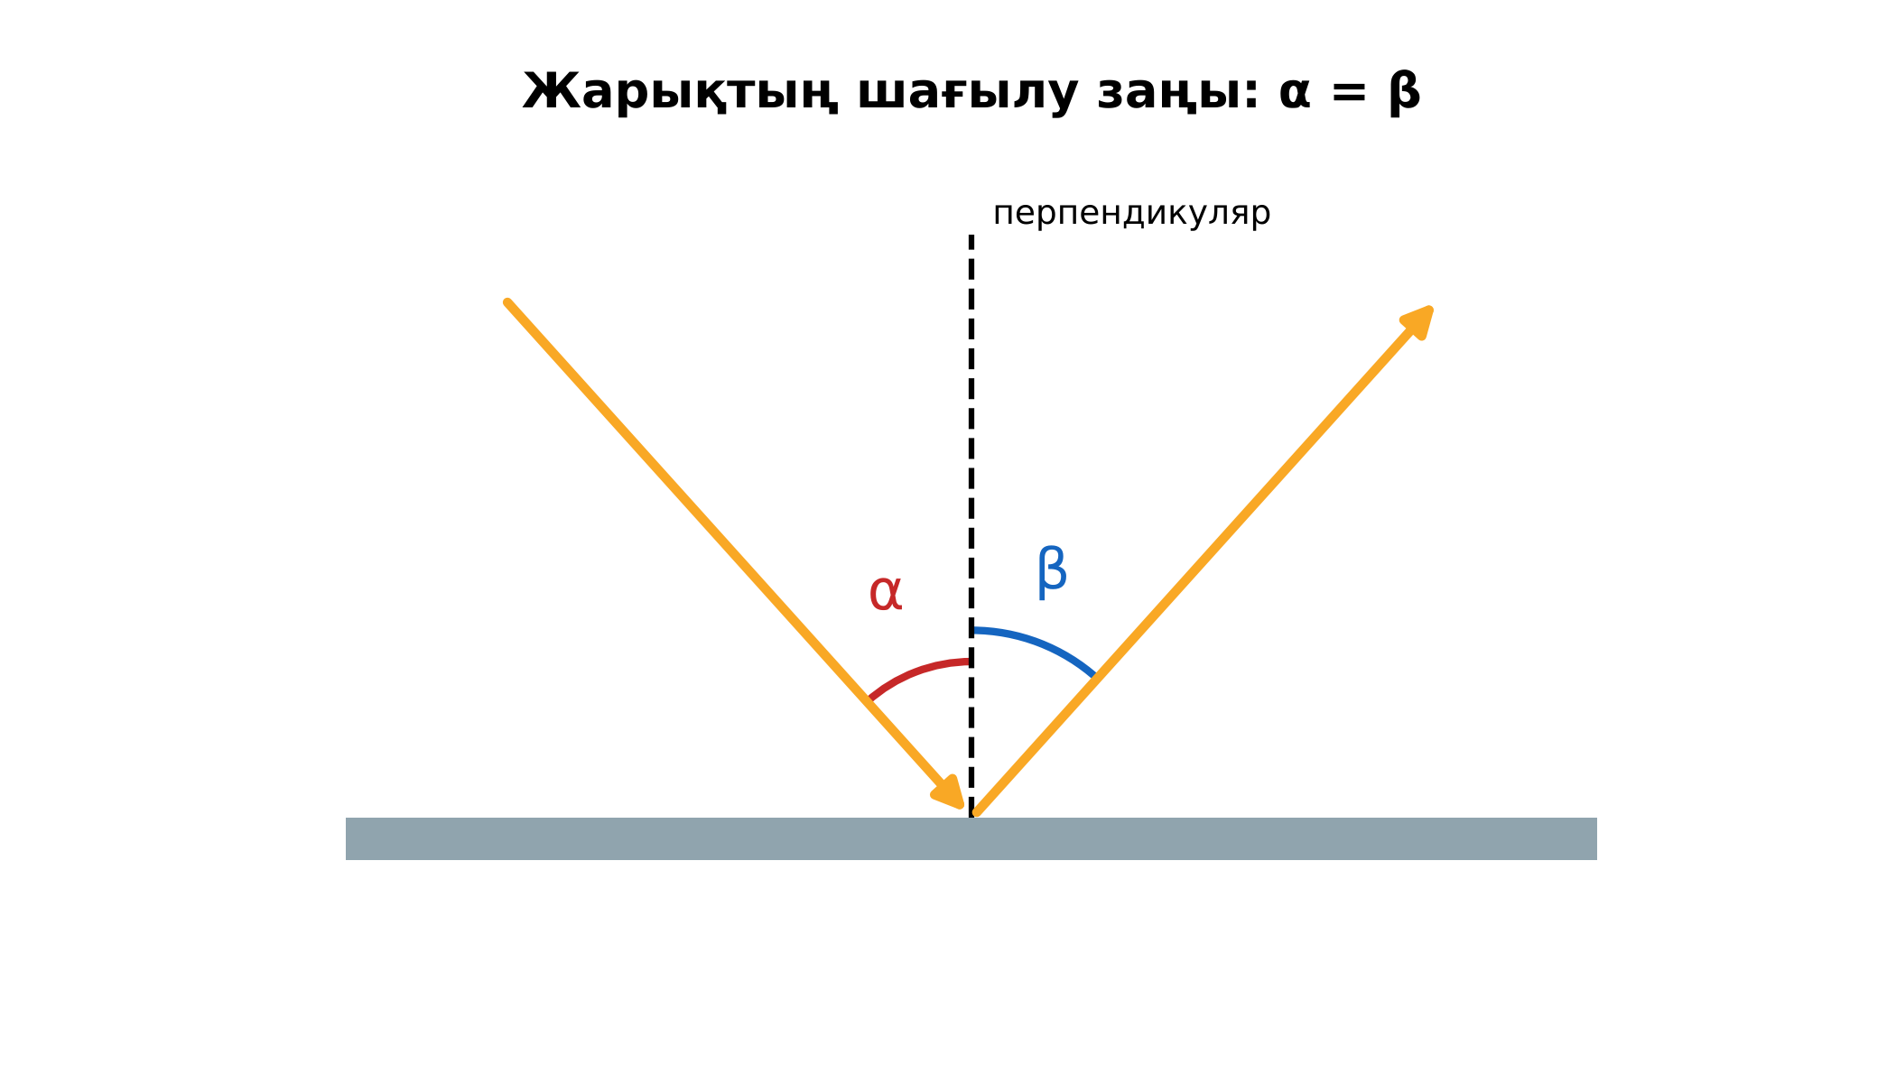
Суретпен жұмыс Сабақтың ортасы · 12 мин
Суретте не бейнеленген?
?
Қандай физикалық шамалар көрсетілген?
?
Олар қалай байланысқан?
?
Өз сөзіңмен түсіндір.
Толық ішкі шағылу
6

Slide 7

Виртуалды зертхана Сабақтың ортасы · 12 мин
PhET симуляциясы
1
Симуляцияны QR-код арқылы ашыңдар
2
Параметрлерді өзгертіп, нәтижені бақылаңдар
3
Қандай шама қалай өзгереді? Қорытындыны дәптерге жазыңдар
phet.colorado.edu/en/simulations/bending-light
Толық ішкі шағылу
7

Slide 8
Бекіту: «Карусель» Сабақтың ортасы · 7 мин
Карусель
Топтар кезекпен әр үстелдегі тапсырманы орындап, келесіге ауысады, алдыңғы топтың шешімін тексереді.
ТАПСЫРМА
Үлгі: өзек n₁ = 1,48, қабық n₂ = 1,46: sin α₀ ≈ 0,986 → α₀ ≈ 80,6°.
Толық ішкі шағылу
8

Slide 9
Сергіту сәті Сабақтың ортасы · 2 мин
Сергіп алайық
«Маятник». Оқушылар қолдарымен маятниктің тербелісін көрсетеді: баяу – жылдам – тоқтау.
Толық ішкі шағылу
9

Slide 10
Деңгейлік тапсырмалар Сабақтың ортасы · 11 мин
Деңгейіңді таңда
A
B
C
A деңгейі
B деңгейі
C деңгейі
білу, түсіну
қолдану
талдау, жинақтау
А деңгейін орындасаң — В деңгейіне өт!
Толық ішкі шағылу
10

Slide 11
А деңгейі: білу, түсіну Сабақтың ортасы · 11 мин
A
Шыныдан (n = 1,6) ауаға шекті бұрыш?
Жауабы
α₀ ≈ 38,7°.
Толық ішкі шағылу
11

Slide 12
В деңгейі: қолдану Сабақтың ортасы · 11 мин
B
Судан ауаға шекті бұрыш? Су астындағы сүңгуір жоғары қарағанда беттен қандай «терезе» көреді?
Жауабы
α₀ ≈ 48,8°; ≈ 97° конус ішінде аспанды көреді (Снелл терезесі).
Толық ішкі шағылу
12

Slide 13
С деңгейі: талдау, жинақтау Сабақтың ортасы · 11 мин
C
Оптоталшық пен мыс кабельді өткізу қабілеті, шығын, қауіпсіздік, бағасы бойынша салыстыр.
Жауабы
Оптоталшық: жылдамырақ, шығын аз, кедергіге төзімді; бірақ орнату қымбатырақ.
Толық ішкі шағылу
13

Slide 14

Бекіту: LearningApps викторинасы Сабақтың соңы · 7 мин
Тез жауап бер
1
sin α₀ = ?
n₂/n₁
2
Оптоталшықта өзек n?
қабықтан көп
3
Толық шағылу шарты?
тығыздан сирекке, α > α₀
LearningApps
Толық ішкі шағылу
14

Slide 15
Рефлексия Сабақтың соңы · 7 мин
«Шығу парағы»
стикерге бір жаңа білімін және бір сұрағын жазып, есік алдындағы тақтаға жапсырады.
9–10 балл
Өте жақсы
7–8 балл
Жақсы
5–6 балл
Қанағаттанарлық
0–4 балл
Қолдау қажет
Толық ішкі шағылу
15

Slide 16
Үй тапсырмасы Сабақтың соңы
Үйде орында
A
B
C
§27; 2 есеп.
Су ағынымен «жарық өткізгіш» тәжірибесі.
Қазақстандағы оптоталшықты желілер туралы.
Толық ішкі шағылу
16

Slide 17
Сабаққа белсенді қатысқандарыңа рахмет!
«Тәртіпке бағынған құл болмайды, тәртіпсіз ел болмайды»
— Бауыржан Момышұлы

